Slide 1
壽司
組員：余亞儒
謝孟勳
曾雨平
林彥伶
張芸禎

Slide 2
壽司的歷史
壽司的起源眾說紛紜，在古代東南亞、中國沿海都有和壽司製作工藝相似的食品，但形態卻不同。
壽司的漢字原為「鰭」或「鮓」，日語平假名為すし。源自於中國後漢時期，是指用鹽漬久藏的魚類，至公元700年壽司開始傳入日本。當時是一些商旅，用醋腌制飯團，再加上海產或肉類，壓成一小塊，作爲沿途的食糧，後來廣泛地流傳日本。

Slide 3
最早出現的壽司
日本壽司在的平安時代法典「延喜式」中，就己有記載。記載中的壽司稱作「鮒壽司」。鮒壽司選用的魚為鮒魚，先將魚的內臟(除了卵)清理乾淨後，在魚身上抹上鹽，放進桶子裡用重物壓緊，將魚的血水擠壓乾淨，經過兩三個月後，取出魚並清洗乾淨，在魚內塞入沾過鹽的米飯，再放入裝滿飯的木桶，繼續用重物壓數月後，即可取出食用。

Slide 4
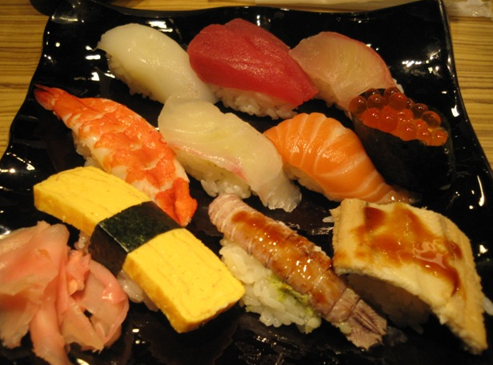
握壽司
握壽司是最具代表性的壽司。現在的作法是先將飯、糖、醋等攪拌之後成壽司飯。將處理好的魚肉放在醋飯上面，捏製而成。捏製的方法因人而異，醋飯與魚肉的搭配也可以看出師傅的功力，在日本若不加說明的話，「壽司」一詞指的通常都是握壽司。

Slide 5
卷壽司
卷壽司最早是從日本的賭場傳出來的。賭徒一睹紅了眼，什麼都可以不管，不過飯總是得吃。邊吃邊睹最節省時間，所以用海苔將壽司飯跟生鮪魚捲起來，既可填飽肚子，又不沾手跟賭具。日本的賭場叫作「鐵火場」，所以鮪魚細卷就得名為「鐵火卷」(てっかまき)。後來經過時間的演變，花樣越來越多，演變成了現代多樣化的「卷壽司」。

Slide 6
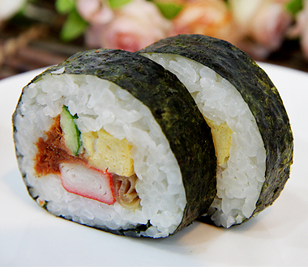
在小竹簾上面舖一層海苔（紫菜），再舖一層米飯，中間放上配料，捲起來成一長卷，然後切成小段。
太卷：是直徑比較粗的一種卷壽司，通常有數種配料。

Slide 7
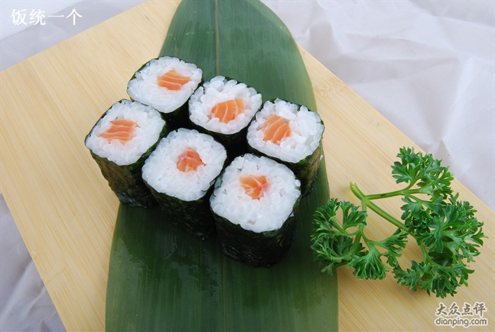
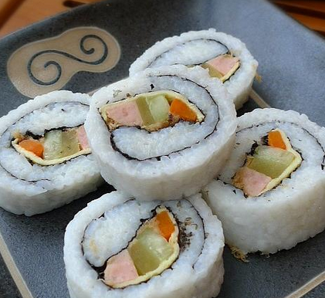
細卷：顧名思義，就是比較幼細的，通常只含一種配料。
裏卷：反過來用海苔裹著最中心的配料，再裹米飯。最外面灑一層或有芝麻、魚卵、蟹卵等。

Slide 8
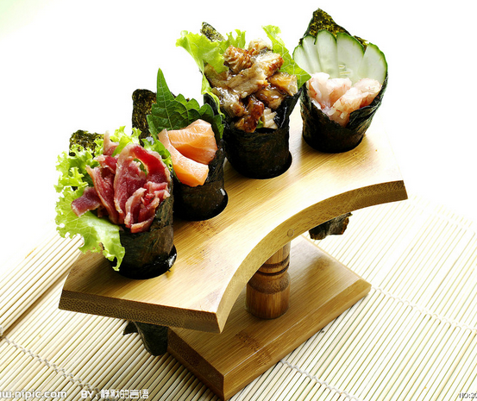
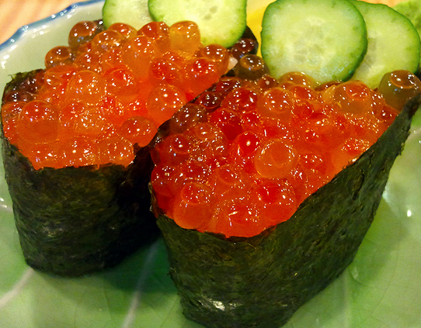
手卷：把壽司捲成圓錐體狀，比較難用筷子挾，所以通常用手吃。
  軍艦卷：是造型非常精緻的壽司，米飯用海苔裹成橢圓形狀，配料放上面，通常是放置高檔食材，如海膽、鮭魚卵。

Slide 9
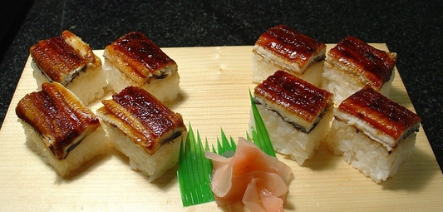
押壽司、箱壽司
又稱做木條壽司或一夜壽司，主要流行於日本關西，是用長型小木箱（押箱）輔助製作壽司。製作者先把配料鋪在押箱的最底層，再放上米飯，然後用力把箱的蓋子壓下去。作成的壽司會變成四方形，最後切成一口塊。

Slide 10
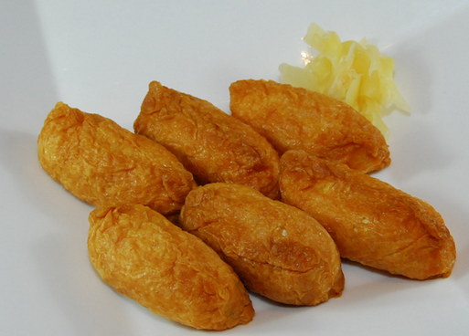
稻荷壽司
俗稱豆皮壽司、用配料裝著米飯。常見配料是油炸豆腐皮、煎雞蛋、高麗菜（椰菜）等。

Slide 11
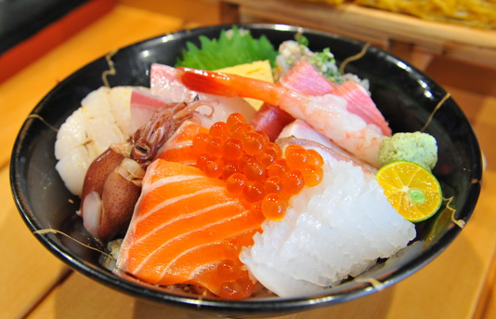
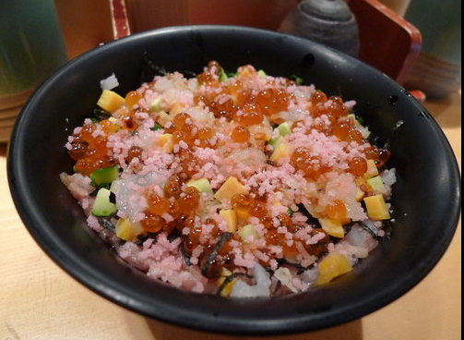
散壽司
江戶前散壽司：常見於關東地區，配料灑在盛在碗裡的米飯上。
五目散壽司：常見於關西地區，配料拌進盛在碗裏的米飯。

Slide 12
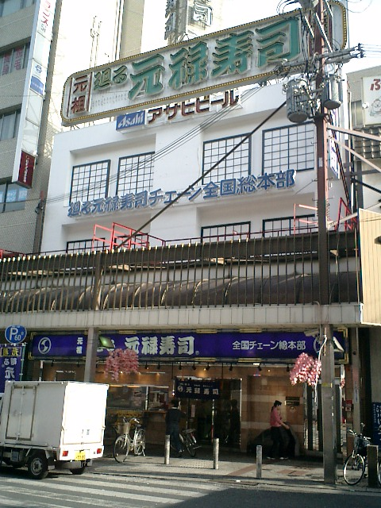
迴轉壽司
迴轉壽司是由白石義明發明，白石因為當時壽司店人手不足而煩惱，後來在啤酒廠看到啤酒的輸送帶後，突發奇想將之用在壽司店。經過五年的發展，1958年白石在大阪開設第一家迴轉壽司店，名為元祿壽司。

Slide 13
吃壽司時的禮貌
用筷子或是手拿壽司。
醬油要沾在魚肉上，不要沾在飯上。
吃壽司時，魚肉朝下飯朝上食用才能吃到壽司最好的滋味。
當壽司是一排放在盤子上時，要先從最旁邊的夾起。
已經沾到醬油的筷子不要再放回筷架，以免弄髒筷架。

Slide 14
不要把吃一半的壽司放回盤子。
不要把芥末和醬油混在一起，要用筷子夾一點芥末到壽司上再沾醬油。
壽司要一口吃掉，分兩口吃會破壞壽司的美味。
薑片是在吃完一種壽司要吃另一種時吃的，不是拿來當小菜。
味噌湯是在吃完所有壽司後喝。

Slide 15
相關新聞
享譽全球的日本壽司之神小野二郎今天警告，由於過度捕撈，壽司餡料恐怕會有重大改變：「我完全無法想像壽司未來的餡料會和現今使用的一模一樣。」
小野擁有獲米其林3星肯定、被譽為全球最佳壽司店的數寄屋橋次郎，他說：「我3年前告訴年輕手下，壽司料5年內將完全改變，現在這個趨勢正一點一滴成真。」
他特別提到國內高品質鮪魚短缺，使日本壽司業者改用大西洋藍鰭鮪。
協助小野管理這家店的53歲長子說，全球掀起壽司熱使需求增加，導致國內業者愈來愈仰賴養殖魚。
小野的長子並警告，高度珍貴的鮑魚、魁蛤等需逾5年時間才會長大的水生有殼動物，數量愈來愈少。
他說：「連未成熟的也一起被捕撈，使得數量大減。」

Slide 16
相關新聞
因應近年太平洋黑鮪產量遽降，中西太平洋漁業委員會（WCPFC）9月初在日本福岡的會議通過了一個重要提案，明年開始幼魚產量將要從2002～2004年的水準削減一半，以推動10年復育計畫。
黑鮪和其他生魚片鮪類不同，受北太平洋環境影響很大，過去黑鮪數量曾劇烈變動，因此科學家一直到前年才有共識，現在的產量低代表著過度捕撈後的資源崩潰，親魚數量剩下不到人類開始捕撈前的6%。
而9成以上的影響是來自日本、墨西哥和韓國的大量捕撈幼魚（30公斤以下），這些幼魚好不容易撐過死亡率最高的稚魚時期活下來，但還沒機會生產下一代前就被捕。
雖然去年已通過了幼魚產量減15%的管理措施，但科學家預測這個措施的效果不大，只有把幼魚產量直接削減50%，黑鮪資源才有8成以上的機會在未來10年內恢復到歷史水準的中值。

Slide 17
資料來源
鄭東融的部落格-壽司的由來
http://tknl-tknl.blogspot.tw/2011/11/blog-post_29.html
環境資源中心
http://e-info.org.tw/node/102133
中央社新聞網
http://www.cna.com.tw/news/aopl/201411040474-1.aspx
WIKI
http://zh.wikipedia.org/wiki/%E8%BF%B4%E8%BD%89%E5%A3%BD%E5%8F%B8
http://zh.wikipedia.org/wiki/%E9%AE%92%E5%A3%BD%E5%8F%B8

